Slide 1
Oferta académica 4º de eso
IES CAMPOS
Y TOROZOS

Slide 2
OFERTA 4º DE ESO
MATERIAS COMUNES
4 HORAS | LENGUA CASTELLANA Y LITERATURA
4 HORAS | MATEMÁTICAS A | MATEMÁTICAS B
3 HORAS | GEOGRAFÍA E HISTORIA | INGLÉS
2 HORAS | EDUCACIÓN FÍSICA
1 HORA | RELIGIÓN | ALTERNATIVA A LA RELIGIÓN

Slide 3
BLOQUE 1. MATERIAS OPTATIVAS DE 4 HORAS
BLOQUE 1 |  | BLOQUE 2
BIOLOGÍA Y GEOLOGÍA |  | LATÍN
FÍSICA Y QUÍMICA |  | ECONOMÍA Y EMPRENDIMIENTO

Slide 4
MATERIAS OPTATIVAS DE 2 HORAS
DIGITALIZACIÓN | CURSARÁN UNA DE ENTRE ESTAS 6 MATERIAS A ELECCIÓN DE LOS PADRES, MADRES O TUTORES LEGALES. LA RATIO MÍNIMA ES DE 8 ALUMNOS, EXCEPTO EN FRANCÉS, QUE NO TIENE RATIO MÍNIMA. FOPP ES OBLIGATORIA PARA LOS ALUMNOS DE DIVERSIFICACIÓN.
EXPRESIÓN ARTÍSTICA
FORMACIÓN Y ORIENTACIÓN PERSONAL Y PROFESIONAL
MÚSICA
FRANCÉS
TECNOLOGÍA

Slide 5
BLOQUE 2. MATERIAS OPTATIVAS DE 2 HORAS.
CONOCIMIENTO DE LAS MATEMÁTICAS | LOS ALUMNOS DE DIVERSIFICACIÓN SOLO PUEDEN CURSAR CLEN O CMAT. NO TIENEN RATIO MÍNIMA
CONOCIMIENTO DEL LENGUAJE
CULTURA CIENTÍFICA | CURSARÁN UNA DE ENTRE ESTAS 12 MATERIAS A ELECCIÓN DE LOS PADRES, MADRES O TUTORES LEGALES. LA RATIO MÍNIMA ES DE 8 ALUMNOS.
CULTURA CLÁSICA
EDUCACIÓN FINANCIERA
FORMACIÓN PARA LA EMPRESA Y EL EMPLEO
GEOGRAFÍA ECONÓMICA
LABORATORIO DE CIENCIAS
LITERATURA UNIVERSAL
PROGRAMACIÓN INFORMÁTICA
TALLER DE ARTES ESCÉNICAS
TALLER DE FILOSOFÍA

Slide 6

DIGITALIZACIÓN
Dispositivos digitales, sistemas operativos y de comunicación. Conocimiento del hardware y software de los distintos dispositivos digitales que puede usar el alumnado, gestión y mantenimiento, y resolución de problemas sencillos que puedan surgir.
Digitalización del entorno personal de aprendizaje. Creación y generación de contenidos digitales.
Seguridad y bienestar digital. Busca el desarrollo de actitudes preventivas y correctivas en el alumnado en los tres pilares de seguridad: equipos, datos y personas.
Ciudadanía digital crítica. Tiene como objetivo generar una visión crítica de la tecnología digital, un conocimiento del activismo digital y un posicionamiento razonado ante las situaciones que se puedan observar en el mundo digital.

Slide 7

EXPRESIÓN ARTÍSTICA
A. Técnicas grafico plásticas. Soportes y medios a utilizar, así como diferentes técnicas en dibujo, pintura y estampación.
B. Fotografía, lenguaje visual, audiovisual y multimedia. Narrativa de la imagen fija y en movimiento, así como técnicas, recursos y fases de creación. Principios básicos del lenguaje visual y de la percepción. Campos del diseño y publicidad con enfoques de sostenibilidad.
C. Patrimonio artístico y cultural. Importancia del contexto social en la creación de la obra de arte y las funciones de la imagen en los diferentes estilos y manifestaciones artísticas a lo largo de la historia. Estudia la aplicación del Dibujo Técnico en la arquitectura o el diseño.

Slide 8
FORMACIÓN Y ORIENTACIÓN PERSONAL Y PROFESIONAL
A. El ser humano y el conocimiento de uno mismo.
B. Aprendizaje y desarrollo: habilidades personales y sociales. Formación y orientación personal y profesional hacia la vida adulta.
C. Orientación hacia la formación académica y profesional. Exploración del entorno profesional.
D. Proyecto personal, académico-profesional y aproximación a la búsqueda activa de empleo. Orientación Académica y Profesional.

Slide 9
MÚSICA
A. Escucha y percepción.
Herramientas básicas para disfrutar de la música.
B. Interpretación, improvisación y creación escénica.
Conceptos clave del lenguaje musical, expresando sus sentimientos y emociones a través de la interpretación de obras adecuadas a su nivel.
C. Contextos y culturas.
Estilo y características de los diferentes géneros y estilos musicales más representativos de los periodos de la historia y de las diferentes culturas, además de fomentar el valor musical español.

Slide 10
FRANCÉS
A. Comunicación.
B. Plurilingüismo.
C. Interculturalidad.

Slide 11

TECNOLOGÍA
A. Proceso de resolución de problemas. Estrategias y técnicas. Pensamiento computacional, automatización y robótica y Tecnología sostenible.
B. Operadores tecnológicos. Visión sobre los elementos mecánicos y electrónicos que permiten resolver problemas mediante técnicas de control digital en situaciones reales.
C. Pensamiento computacional, automatización y robótica. Bases para entender y saber diseñar sistemas de control programado, así como programar con ordenadores o móviles.
D. Tecnología Sostenible. Conocimiento y aplicación de criterios de sostenibilidad en el uso de materiales, el diseño de procesos y en cuestiones energéticas.

Slide 12

CULTURA CIENTÍFICA
  Procedimiento de trabajo: incluye todos aquellos procedimientos de trabajo científico necesarios para la aplicación del método científico incluyendo el uso de las TIC.
  La Tierra: características y curiosidades.
  La vida en la Tierra.
  Medio ambiente e impactos ambientales. Los tres bloques hacen referencia a contenidos propios de La Tierra, los recursos naturales, la vida en le planeta, así como el medio ambiente y los impactos ambientales actuales teniendo en cuenta los ODS.
Nuevas tecnologías de la Información y Comunicación: relevancia y peligro de la divulgación científica en redes o la dependencia tecnológica de la sociedad.
Proyecto de investigación sobre algún tema de actualidad relacionado con los contenidos de la materia.

Slide 13
Cultura clásica
La actualidad de la civilización clásica. Valor de la Cultura Clásica como fundamento sobre el que realizar un análisis crítico de la sociedad, y el valor que para ello tienen las Humanidades.
Lenguas clásicas y plurilingüismo. El estudio y reconocimiento de los formantes de la lengua latina permite desarrollar, además, estrategias de inferencia de significados en la lengua de enseñanza y en otras lenguas.
Educación artística y literaria. Acercamiento al mundo clásico a través de la lectura de las obras más representativas escritas por los autores griegos y latinos, así como el descubrimiento del arte clásico.
Legado y patrimonio. Análisis de la pervivencia de lo clásico en el mundo occidental, así como acercamiento a las herramientas para su investigación, que permiten despertar el interés por las acciones y procesos destinados a su conservación, preservación y difusión.

Slide 14

Educación financiera
La economía y las finanzas personales. Conceptos económicos necesarios para comprender y desarrollar el resto de contenidos.
La Macroeconomía y las finanzas en un mundo global. Repercusiones de las decisiones colectivas en el bienestar de la sociedad y, a su vez, cómo estas condicionan las decisiones personales de carácter financiero.
Aspectos financieros de la economía regional en el contexto global. Pretende conectar los contenidos adquiridos con el conocimiento de la economía en Castilla y León.

Slide 15
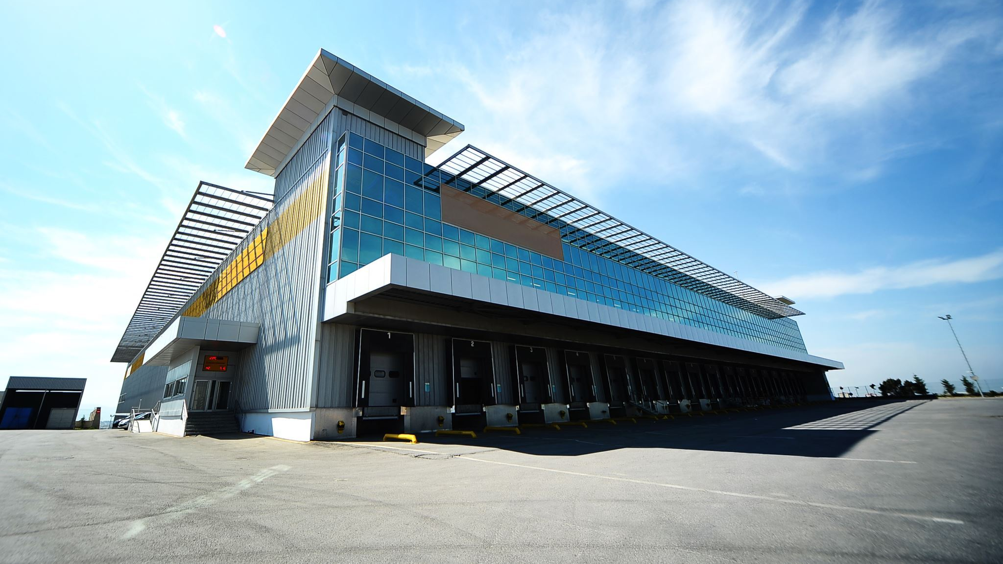
Formación para la empresa y el empleo
A. Mundo laboral y oportunidades de empleo.
B. La empresa y la iniciativa empresarial.
C. Finanzas dentro de la empresa.

Slide 16

Geografía económica
A. Retos del mundo actual.
- La Geografía Económica: herramientas de trabajo y fuentes de información.
- La desigualdad económica y social en el mundo.
B. Sociedades y territorios.
- La población mundial y su distribución. Movimientos migratorios
- El impacto del crecimiento económico sobre el planeta.

Slide 17

Laboratorio de ciencias
A. El trabajo en el laboratorio.
B. Física.
C. Química.
D. Biología.
E. Geología.
F. La Tierra en el Universo.

Slide 18

Literatura universal
A. Lectura colectiva y elaboración guiada de una interpretación de los clásicos de la literatura universal inscritos en itinerarios de carácter temático y genérico, con especial atención a las relaciones entre un conjunto de textos seleccionados de diferentes épocas y procedencias, de acuerdo a los temas y formas de la literatura universal.
B. Lectura autónoma de obras relevantes del patrimonio universal desarrollando diferentes estrategias.
C. Estrategias de selección, análisis, interpretación, recreación y valoración crítica de textos para la lectura individual y colectiva.

Slide 19

Programación informática
Introducción a la programación: concepto de pensamiento computacional y las estrategias que se precisan para resolver un determinado problema, así como la definición de “lenguaje de programación.”
Entornos de programación grafica por bloques de aplicaciones informáticas para teléfonos inteligentes y tabletas.
Lenguajes de programación mediante código. Aplicaciones que hacen uso de lenguajes de programaciones textuales.

Slide 20

Taller de artes escénicas
El personaje: instrumento expresivo del intérprete y a la caracterización interna y externa del personaje.
El espacio. Desplazamientos del personaje como consecuencia de sus intenciones y su carácter y la relación que se establece con el objeto.
La acción interna y externa, el tiempo y el conflicto dramático.
Medios expresivos no específicos: cuestiones visuales y acústicas.
El montaje: el grupo, la interpretación, los ensayos y el público.
Las técnicas de trabajo: juegos, improvisaciones individuales y en grupo.

Slide 21
Taller de filosofía
A. La Filosofía y el pensamiento crítico. Introducción a la materia filosófica que da paso al tratamiento de la lógica y la argumentación.
B. El ser humano, el conocimiento y la realidad.
Aborda problemas actuales y cuestiones fundamentales en el ámbito científico.
C. La acción.
Se centra en la ética, para dar paso a los problemas propios del arte que ocupan a la estética.

